Slide 1
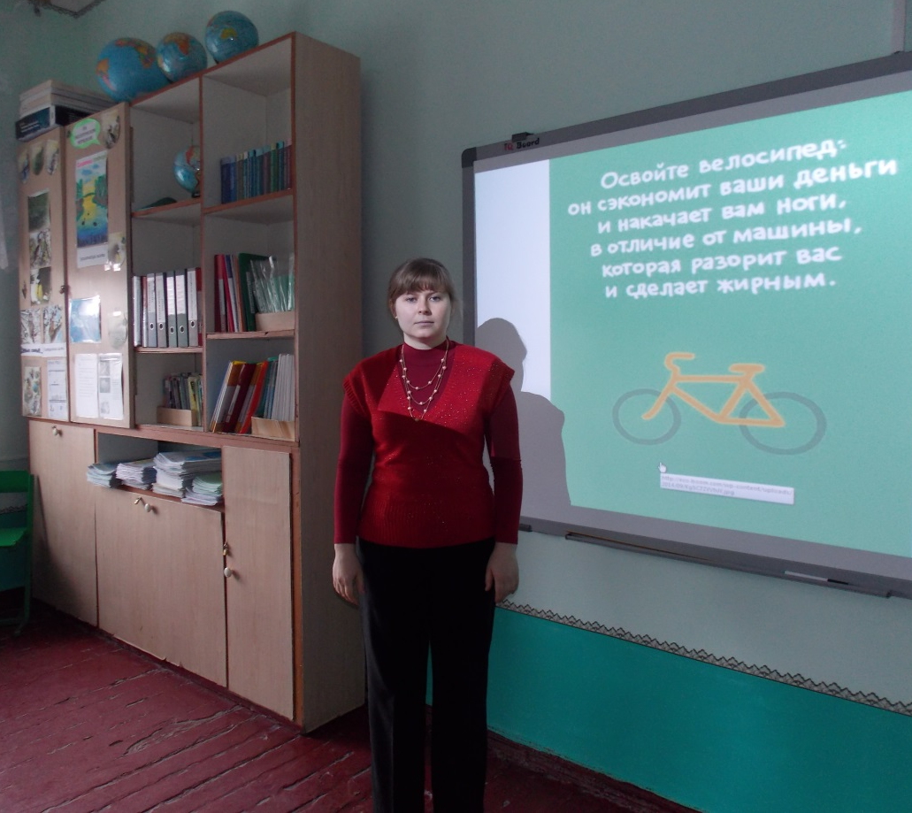
Педагогическое кредо:
чтобы быть хорошим учителем, нужно любить то, чему учишь и тех, кого учишь.
Малеванная Елена Борисовна
учитель географии
МБОУ Маньковская СОШ,
Чертковского района
Ростовской области
Педагогический стаж 4 года,
работаю по предмету 1,5 года
Закончила ВГПУ «Естественно-географический факультет», 2014г

Slide 2
Тема методического семинара:
«Опыт использования технологии развития критического мышления для формирования познавательной учебной деятельности на уроках географии.»

Slide 3
Условия возникновения и становления педагогического опыта
Современный этап развития образования характеризуется интенсивным поиском нового в теории и практике. Изменился социальный заказ общества по отношению к школе: школа должна способствовать формированию личности, способной к творчеству, сознательному, самостоятельному определению своей деятельности, к саморегулированию, которое обеспечивает достижение поставленной цели.
В процессе преподавания географии можно столкнуться со следующими проблемами, которые решить традиционными методами обучения очень сложно:
различие уровня знаний и умений школьников по географии;
поиск возможностей реализации потребности интересов обучающихся посредством применения многообразия информационных технологий.
Одной из технологий, способной решить задачи, поставленные в новых стандартах, является технология развития критического мышления, основоположниками которой являются Чарлз Темпл, Курт Мередит, Джина Стил. С 1997 года технология развития критического мышления получает распространение в России.
Критическое мышление - это такой тип мышления о любом предмете, содержании или проблеме, в котором ученик улучшает качество его мышления при помощи умелого использования структур и интеллектуальных стандартов, присущих мышлению.
Технология развития критического мышления позволяет:
организовать самостоятельную работу на уроке;
вовлечь каждого ученика в учебный процесс;
развивать у обучающихся положительное отношение к интеллектуальной творческой
деятельности;
повышать уровень самоорганизации обучающихся;
овладевать рациональными приемами самообразования;
стимулировать мыслительную деятельность и развивать познавательную активность;
развивать ключевые компетентности лично значимые для обучающихся умения и навыки.

Slide 4
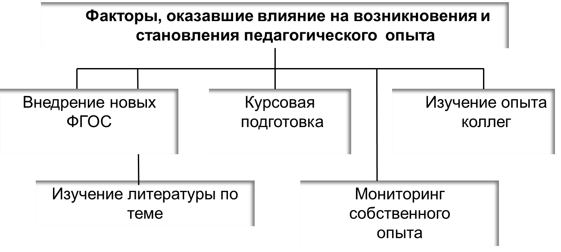
Актуальность выбранной темы
Актуальность темы
обусловлена потребностями современного общества к выпускнику школы

Slide 5
Обоснование проблемы
Необходимость создания условий для целенаправленного формирования познавательной деятельности обучающихся на современном этапе
Отсутствие эффективных способов достижения результатов по формированию познавательной деятельности обучающихся
?
Поиск эффективных способов для создания условий обеспечивающих формирования познавательной деятельности обучающихся

Slide 6
Основная идея технологии развития критического мышления –
создать такую атмосферу учения, при которой обучающиеся совместно с учителем активно работают, сознательно размышляют над процессом обучения, отслеживают, подтверждают, опровергают или расширяют знания, новые идеи, чувства или мнения об окружающем мире.
Основа ТРКМ –
трехфазная структура урока:
ВЫЗОВ
ОСМЫСЛЕНИЕ
РЕФЛЕКСИЯ

Slide 7
Задачи фазы вызова
( пробуждение интереса к предмету)
Актуализировать имеющиеся у обучающихся знания и смыслы в связи с изучаемым материалом
Пробудить познавательный интерес к изучаемому материалу
Помочь обучающимся самим определить направление в изучении темы
Задачи фазы реализации смысла –
(осмысление материала во времени
работы над ним)
Помочь активно воспринимать изучаемый материал
Помочь соотнести старые знания с новыми
Задачи фазы рефлексии –
(обобщение материала, подведение итогов)
Помочь обучающимся самостоятельно обобщить изучаемый материал
Помочь самостоятельно определить направления в дальнейшем изучении материала

Slide 8
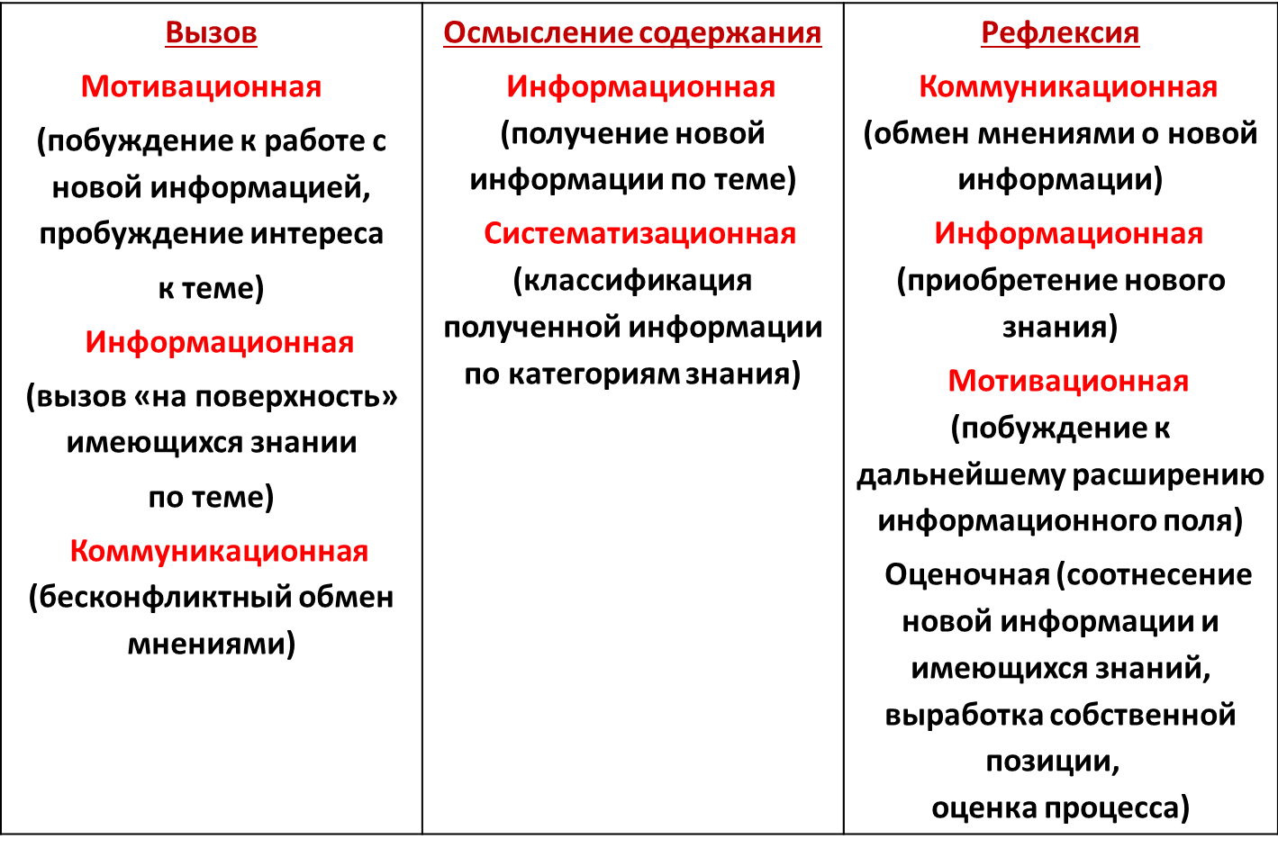
Функции трех фаз технологии развития критического мышления

Slide 9
Цель и задачи педагогического опыта
Цель: обобщение педагогического опыта использования приёмов технологии развития критического мышления на уроках для формирования
познавательной деятетельности обучающихся.
Задачи:
Расрыть сущность технологии развития критического мышления.
Продемонстрировать из опыта работы примеры конкретных заданий, направленных на развитие критического мышления обучающихся.
Показать результативность использования приёмов технологии развития критического мышления для формирования
познавательной деятетельности обучающихся.

Slide 10

Регулятивные
Виды УУД
Коммуникативные
Личностные
Познавательные

Slide 11
Познавательные УУД
Общеучебные универсальные действия:
самостоятельное выделение и формулирование познавательной цели;
поиск и выделение необходимой информации; применение методов информационного поиска, в том числе с помощью компьютерных средств;
выбор наиболее эффективных способов решения задач в зависимости от конкретных условий;
рефлексия способов и условий действия, контроль и оценка процесса и результатов деятельности;
постановка и формулирование проблемы, самостоятельное создание алгоритмов деятельности при решении проблем творческого и поискового характера.
Знаково-символические действия:
моделирование.
Логические универсальные действия:
анализ;
синтез;
сравнение, классификация объектов по выделенным признакам;
подведение под понятие, выведение следствий;
установление причинно-следственных связей;
построение логической цепи рассуждений;
доказательство;
выдвижение гипотез и их обоснование.
Постановка и решение проблемы:
формулирование проблемы;
самостоятельное создание способов решения проблем творческого и поискового характера.

Slide 12
Стадии урока в рамках технологии критического мышления
Стадия вызова – обязательно присутствует на каждом уроке. Позволяет: актуализировать и обобщить имеющиеся у учащихся знания по данной теме или проблеме; побудить ученика к активной работе на уроке и дома
Приемы стадии вызова
Загадка
Мозговой штурм
Отсроченная догадка
Таблица «Знаю-узнал-хочу узнать»
Ключевые слова
«Верно-неверно», «Да-нет»
Кластеры
Опрос «Верите ли вы?»
Корзина идей
Дерево предсказаний
Ассоциативный куст

Slide 13
Приемы стадии осмысления
Стадия реализации (осмысления) – позволяет: получить новую информацию; осмыслить ее; соотнести с уже имеющимися знаниями.
Инсерт
Чтение с пометами
Маркировочная таблица
Сводная таблица
Бортовой журнал
Чтение с остановками
Тонкие и толстые вопросы

Slide 14
Приемы стадии рефлексии
Стадия рефлексии - позволяет: целостно осмыслить, обобщить полученную информацию; присвоить новое знание; сформировать у каждого из учащихся собственное отношение к изучаемому.
Cинквейн
Эссе
Бортовой журнал
Дневники: обычный, дневник – художественный альбом, двухчастный дневник и др.
Письменное интервью
Кластеры

Slide 15
Условия эффективности:
-здание образовательного учреждения, набор и размещение помещений для осуществления образовательного процесса,
-уровень квалификации педагогических и иных работников образовательного учреждения;
-материально-техническое оснащение образовательного процесса
-укомплектованность печатными и электронными информационно- образовательными ресурсами по всем предметам учебного плана:
- помещения для занятий учебно-исследовательской и проектной деятельностью, моделированием и техническим творчеством (лаборатории и мастерские),
- цифровые образовательные ресурсы, наличие выхода в интернет
-наличие интерактивной доски, проектора.

Slide 16
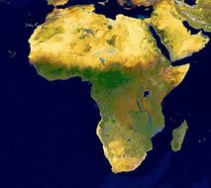

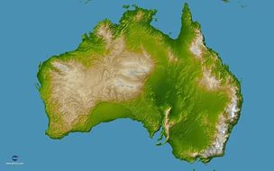
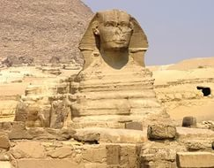


Прием «Контур и символ»
Установите соответствие между «Контуром и символом»

Slide 17


Прием «Синквейн»

Slide 18
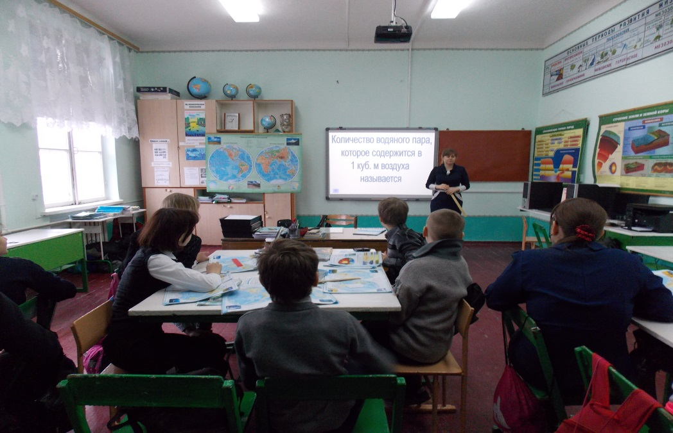
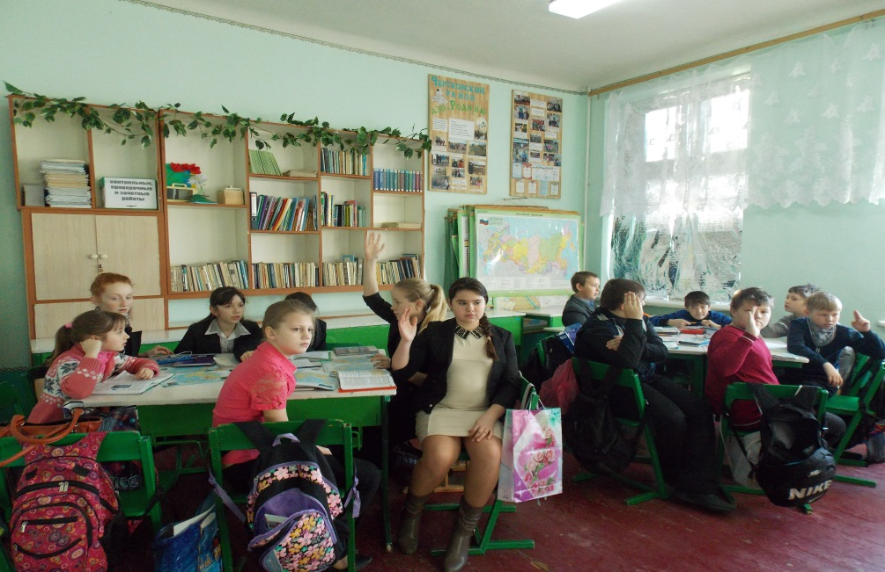
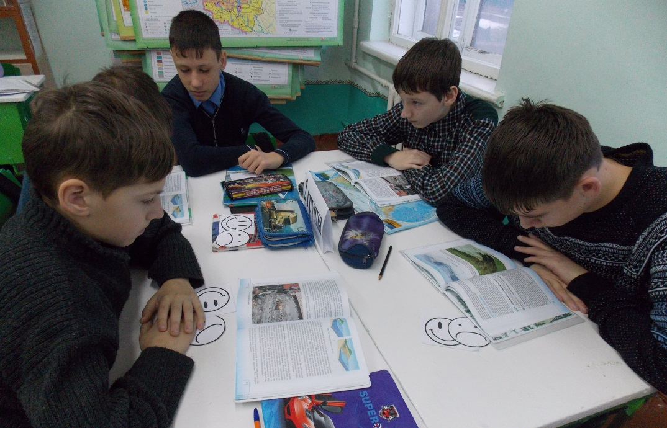
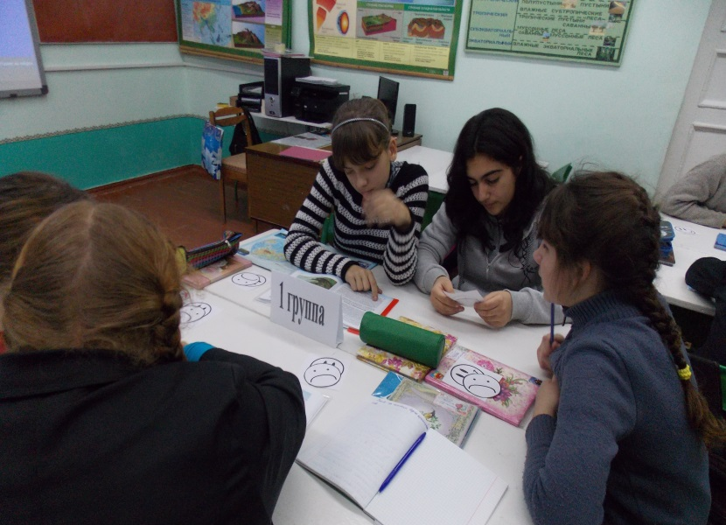
Групповая работа детей.

Slide 19
Результативность
Участники школьного тура олимпиад по географии:
- 2014-1015 учебный год 20 обучающихся
2015-2016 учебный год 26 обучающихся
Участники всероссийской дистанционной олимпиады
«Олимпус»:
2014-2015 учебный год 37 обучающихся
Победители международных дистанционных олимпиад:
2014-2015 учебный год 8 обучающихся
2015-2016 учебный год 10 обучающихся
Победители всероссийских дистанционных олимпиад:
2015-2016 учебный год 2 обучающихся
Всероссийская олимпиада муниципальный тур (районный) 2015-2016 уч год:
1 место Скачкой Евгений – 11 класс

Slide 20
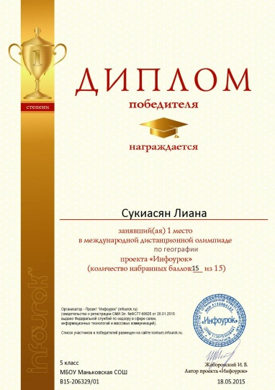

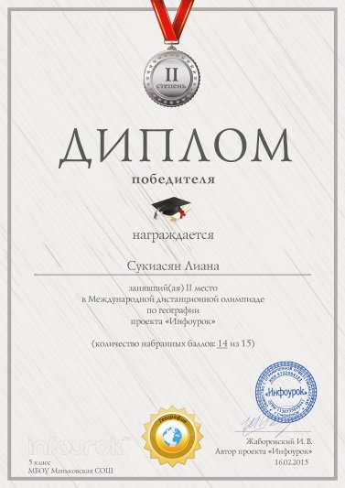
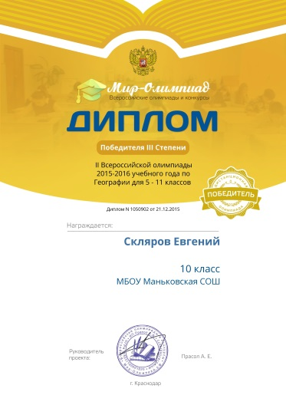
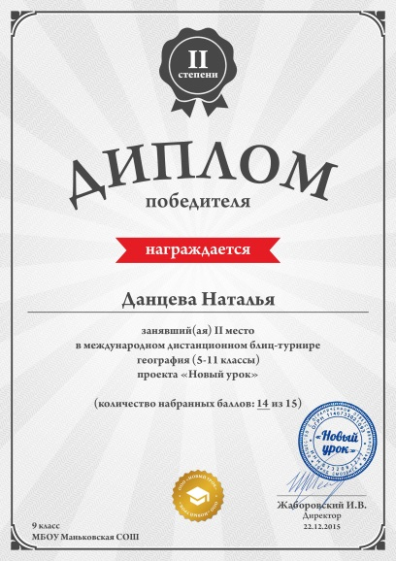
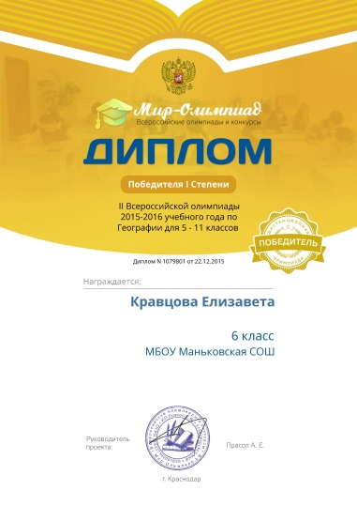
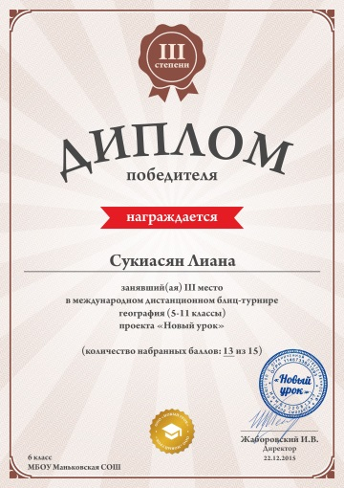
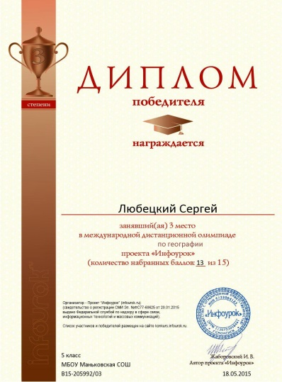
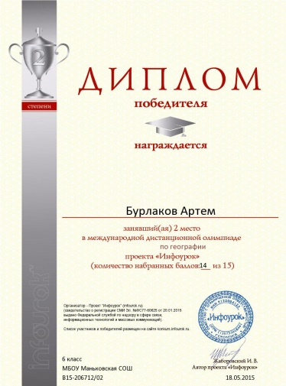
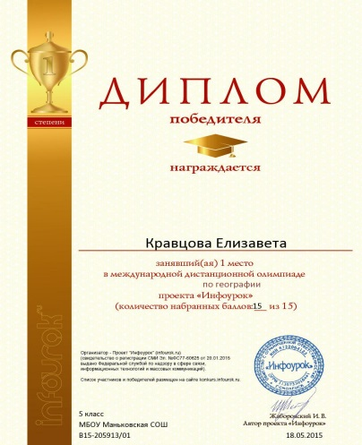

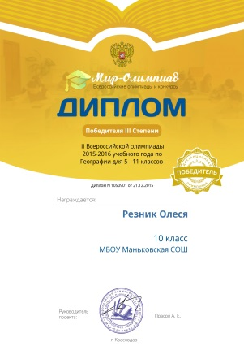
Достижения моих учеников по географии:

Slide 21
Используемые ресурсы:
1.Заир – Бек С.И., Муштавинская И.В. «Развитие критического мышления на уроке», Москва «Просвещение», 2004г
2. ТРКМ – технология развития критического мышления. // http://www.it-n.ru/communities.aspx?cat_no=5025&lib_no=17021&tmpl=lib
3. ТРКМ – педагогические технологии. // https://sites.google.com/site/pedagogiceskietehnologii13a/tehnologii-razvitia/trkm
4.. Приемы и стратегии ТРКМ // sladeshare.net/LinKa67/ss-7990409

